Slide 1
kalkulačka v1.0.
Vývojářský tým Vořežpruti

Slide 2
O týmu
Tento tým vznikl za účelem vývoje aplikace Kalkulačka
Jsme tříčlenný tým, složený ze tří spolužáků a kamarádů
Komunikace v týmu probíhá jak osobně, ale také přes sociální síť „www.facebook.com“
Na všech částech programu se podíleli svým dílem všichni členové a veškeré provedené úpravy probíhaly za souhlasu všech členů

Slide 3
Členové týmu
Karpíšek Miroslav
vedoucí týmu
student Fakulty informačních technologií VUT v Brně
GUI, práce na Mockupech, koordinace týmu
Doseděl Petr
student Fakulty informačních technologií VUT v Brně
Makefile, správa GITu na „www.github.cz“, instalátor
Kamenský Zdeněk
student Fakulty informačních technologií VUT v Brně
matematická knihovna, testy matematické knihovny, doxygen a dokumentace, uživatelská příručka

Slide 4
O programu
Program Kalkulačka v1.0. je základní verzí matematické kalkulačky vhodné jak pro každodenní základní matematické úkony, tak pro složitější operace například v účetnictví
Výhodou programu je přehlednost a jednoduchost, která z tohoto z něho dělá nástroj pro širokou skupinu uživatelů
Program Kalkulačka zvládá operace s celými i desetinnými čísly
Je šířen s otevřenými zdrojovými texty a to pod licencí GNU GPL v1.2.
Program může být volně šířen a upravován, ale poté musí být dále volně šířen pod touto licencí

Slide 5
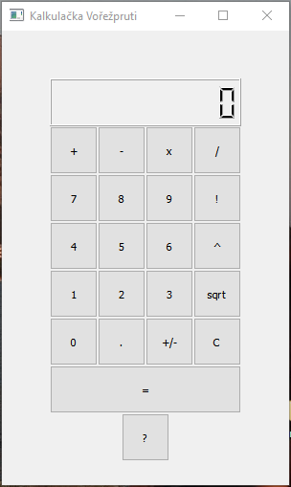
Funkce programu
Sčítání
Odčítání
Násobení
Dělení
Odmocnina
Faktoriál
Umocnění na přirozený exponent

Slide 6
Instalace
K dispozici je instalátor pro operační systémy Windows (Windows 7 a novější)
Instalace je velmi jednoduchá, vše je v instalátoru popsáno
Další možností je překlad zdrojových textů pomocí programu make a dostupného makefilu pro operační systémy Linux (Ubuntu, CentOS, …)
Zdrojové texty jsou dostupné na stránkách „www.github.com“ při zadání „Vořežpruti“ do vyhledávacího řádku
Po nainstalování je ve složce s programem také dostupný odinstalátor, pomocí kterého je možno program odinstalovat

Slide 7
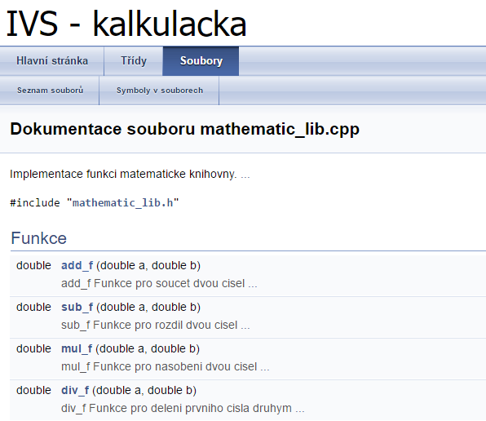
Programová dokumentace
K dispozici je také programová dokumentace
Soubor ve formátu html (spustitelný v různých prohlížečích)
Popis proměnných, tříd i funkcí
Obsahuje obraz zdrojového kódu
„Kliatelné“ funkce a proměnné

Slide 8

Uživatelská příručka
Samozřejmostí je uživatelská příručka programu
Doporučení k využívání programu
Popis instalace a odinstalace programu
Popis funkcí Kalkulačky
Popis jednotlivých chybových stavů, které mohou nastat

Slide 9
Testy matematické knihovny
Matematická knihovna, která zprostředkovává funkce pro celý program je samozřejmě řádně otestována
Uživatel má možnost spustit dostupné testy této knihovny
Ověří si tak jejich správnost a korektnost

Slide 10
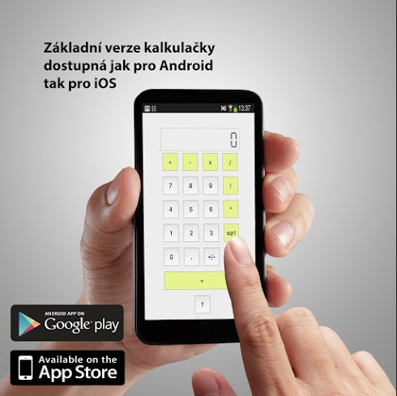
Co připravujeme?
Nová verze programu „Kalkulačka“ bude zaměřená ne chytré mobilní telefony (Smartphony)
Dostupná již brzy v obchodech Google play a App Store
Pro mobilní operační systémy Android a iOS

Slide 11
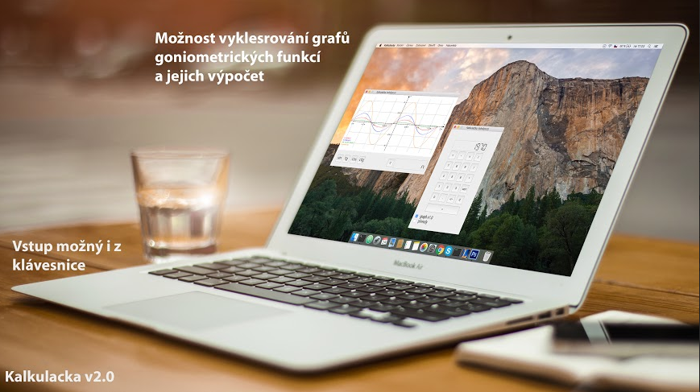
Do budoucna chystáme projekt Kalkulačka v2.0.
Tento program bude zvládat výpočet goniometrických funkcí
POZOR!!! Včetně vykreslování grafů těchto funkcí

Slide 12
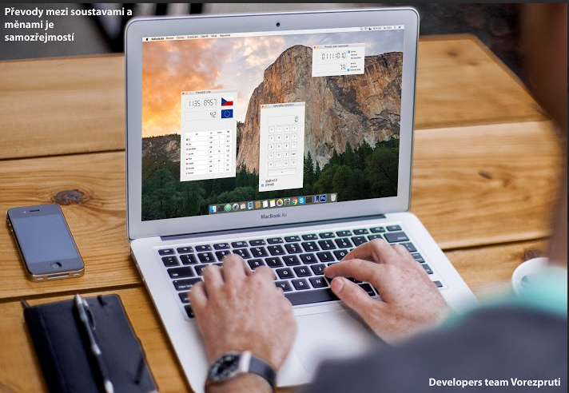
Jedním z cílů pro další verze je také převod mezi číselnými soustavami
  DEKADICKÁ
  BINÁRNÍ
  HEXADECIMÁLNÍ
  OKTALOVÁ
Dále také převod mezi všemi známými měnami

Slide 13
Děkujeme Za pozornost
Vývojářský tým Vořežpruti

